Slide 1
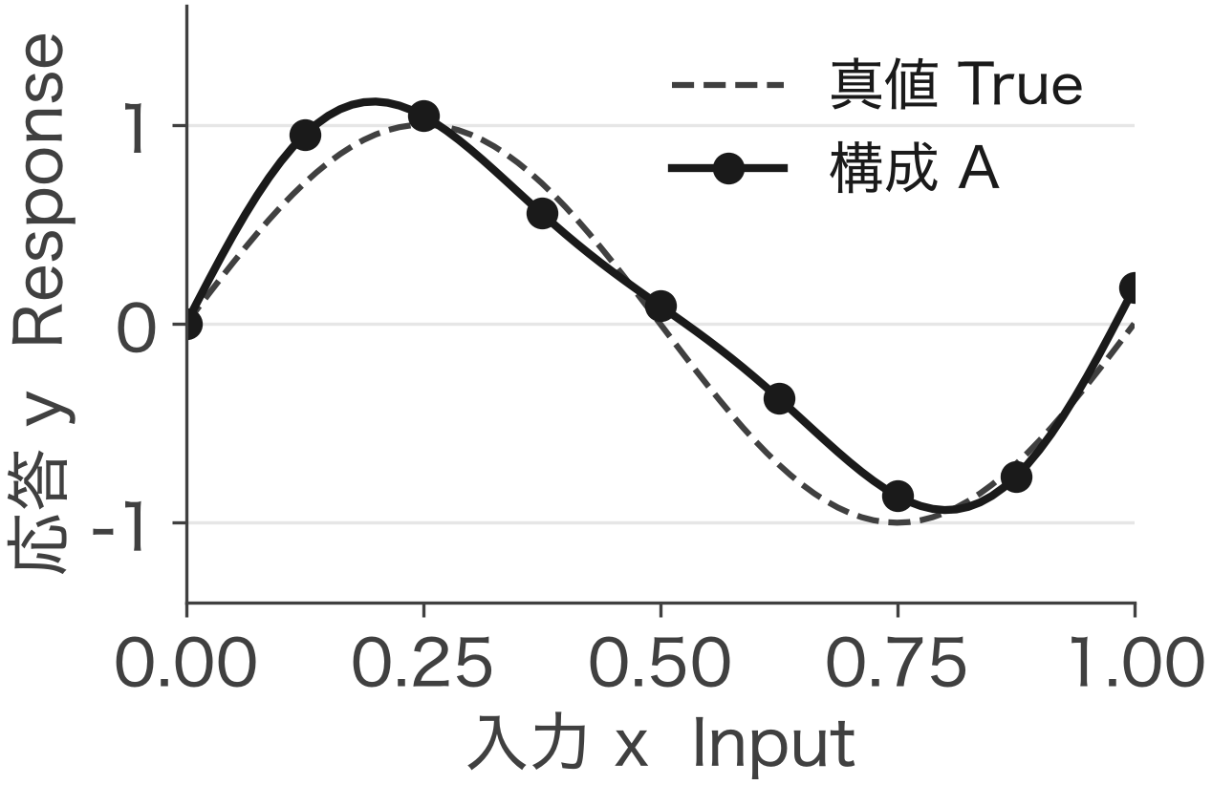
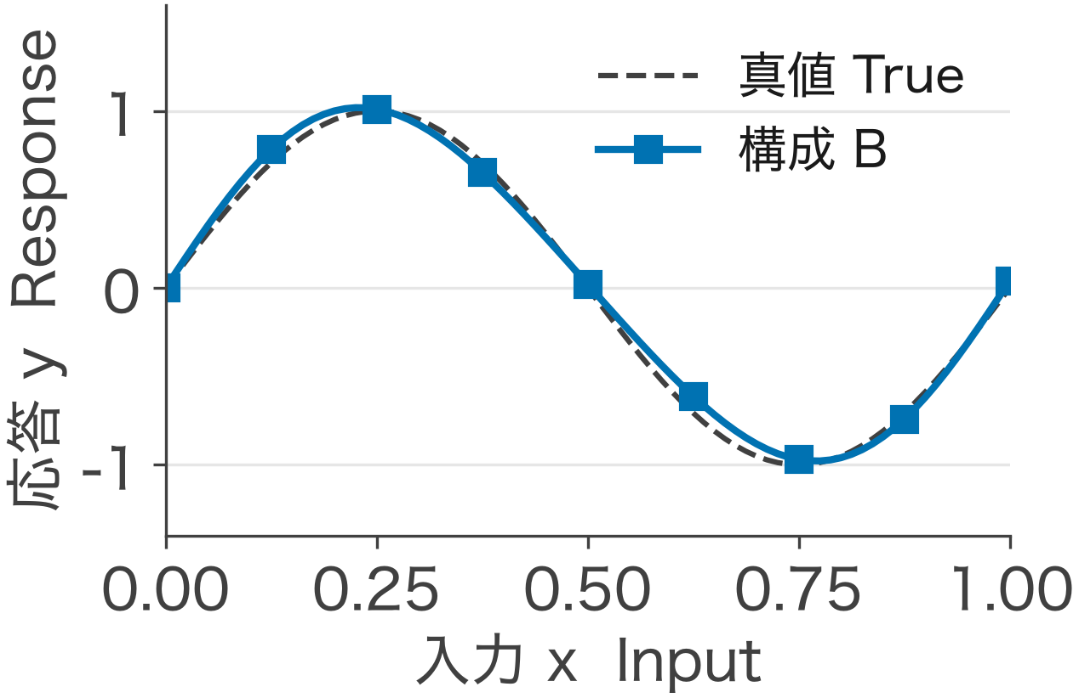
同じ条件なら構成 B の誤差が小さい
Config B has smaller error under the same conditions
01 対照比較: 左右で軸・条件・表記をそろえる
01 Matched comparison: same axes and conditions
構成 A
Config A
構成 B
Config B
RMSE 0.169(81 点)
RMSE 0.169 (81 points)
RMSE 0.050(81 点)
RMSE 0.050 (81 points)
見本データ: 配置確認用の架空データ。研究結果ではない Sample data for layout checks
1
Notes:
レイアウト: matched-comparison
用途: 対照実験、前後比較、従来法と提案法の比較
数値は配置確認用の架空データ。研究上の主張に使わない。

Slide 2
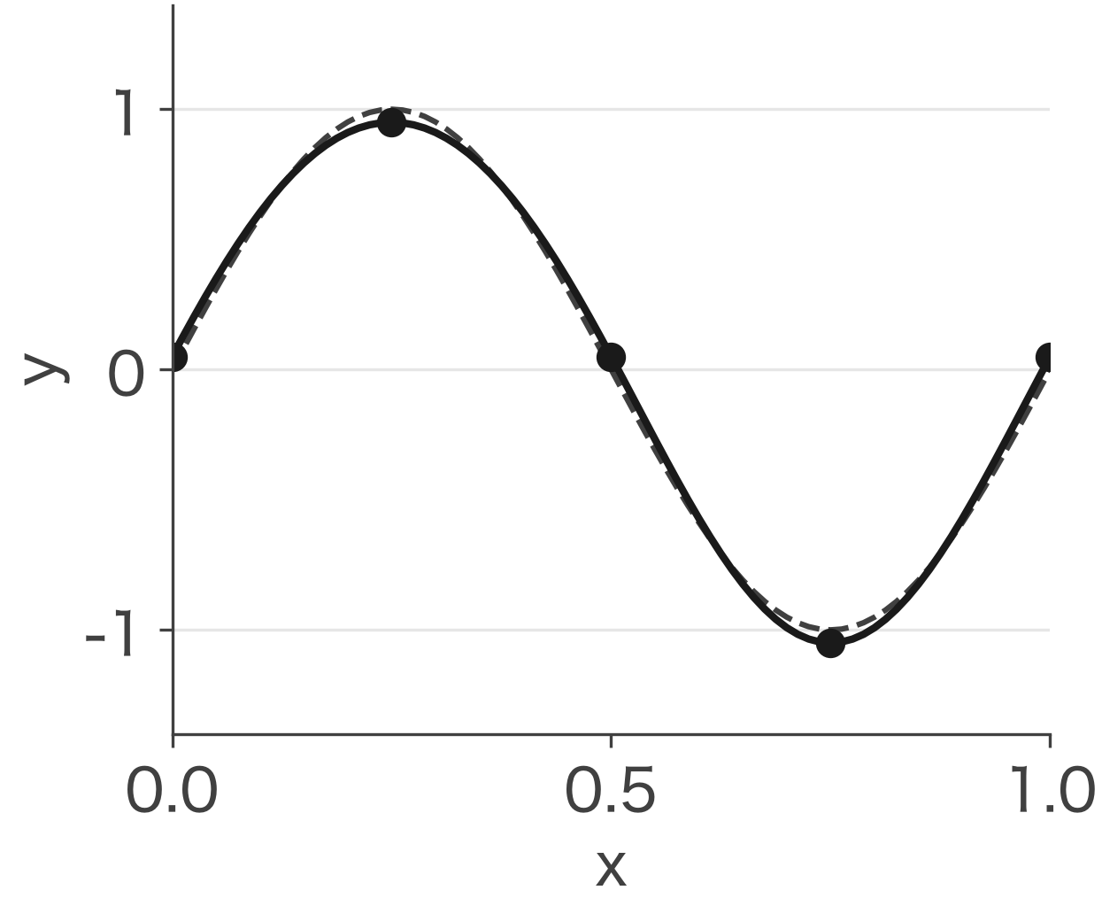
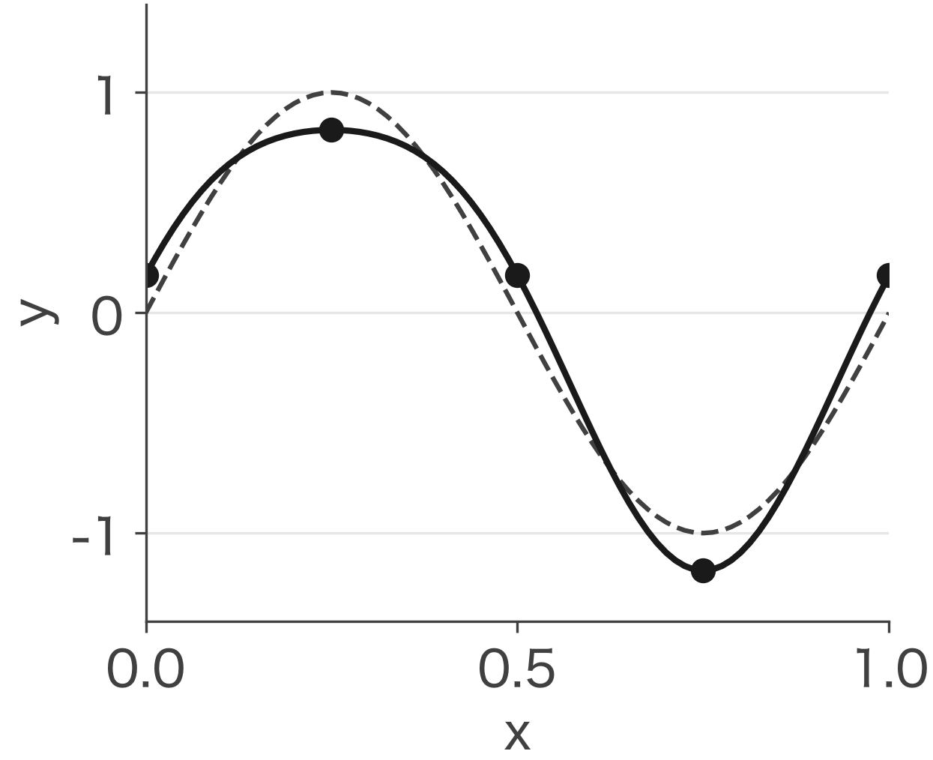
2 条件の変化を共通の軸で比べる
Compare 2 conditions on shared axes
02 条件の一覧: 軸の範囲と系列の意味を全パネルでそろえる
02 Small multiples: identical axes in every panel
(a) 条件 1
(a) Condition 1
(b) 条件 2
(b) Condition 2
見本データ: 配置確認用の架空データ。研究結果ではない Sample data for layout checks
2
Notes:
レイアウト: small-multiples
用途: 温度・試料・期間などの複数条件を一覧する
数値は配置確認用の架空データ。研究上の主張に使わない。

Slide 3
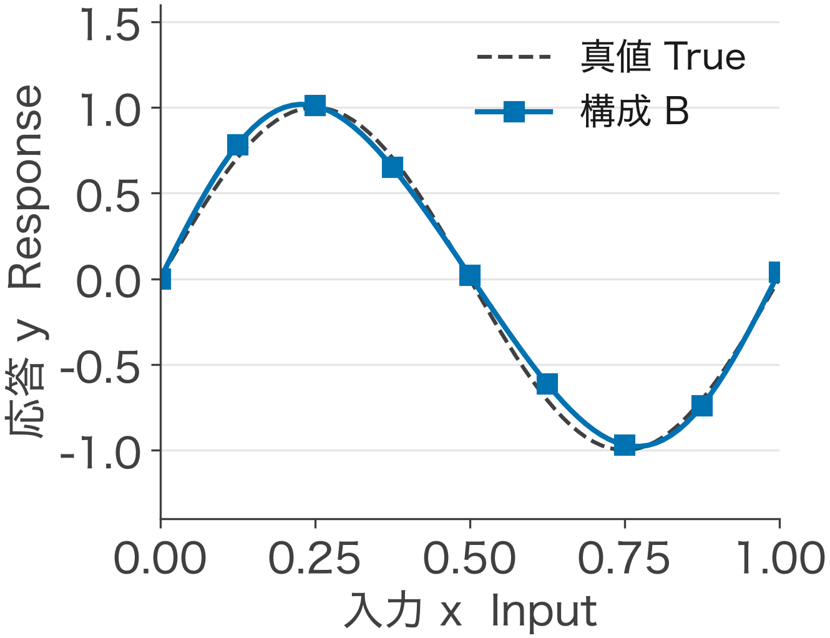
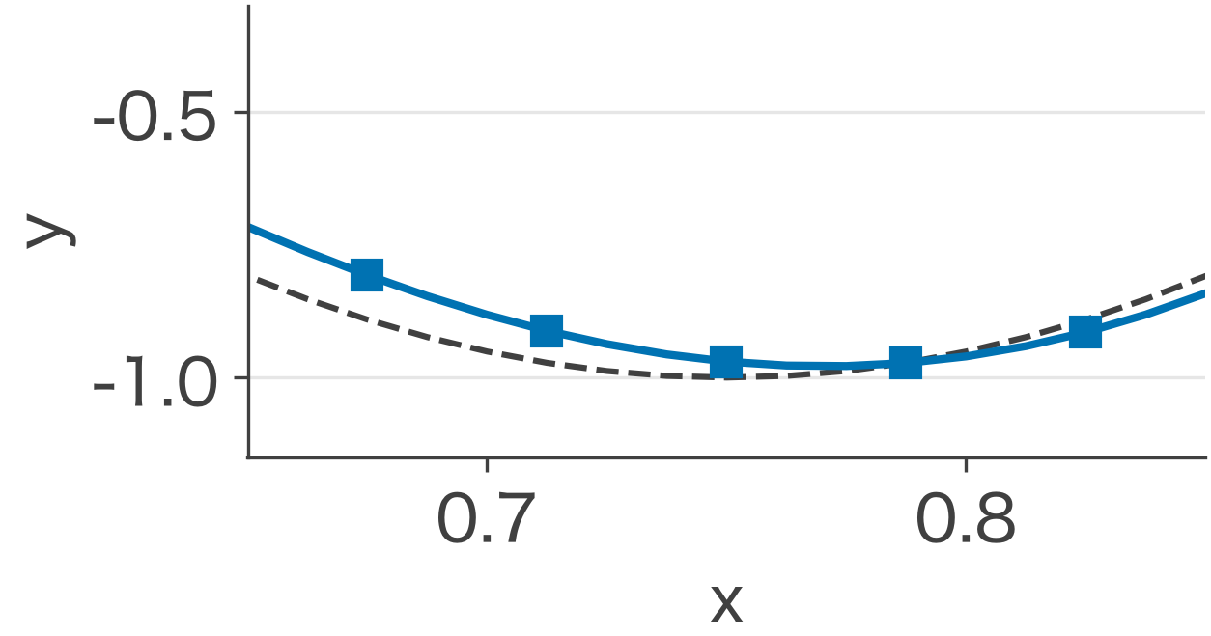
全体の傾向と局所のずれを同じページで示す
Show the overall trend and a local deviation together
03 全体と拡大: 拡大図には範囲を明記する
03 Overview and detail: label the zoomed range
(a) 全範囲
(a) Full range
(b) x = 0.65–0.85
(b) Zoom: x = 0.65–0.85
拡大すると予測が真値より上にずれる
The zoom shows the prediction above the truth
見本データ: 配置確認用の架空データ。研究結果ではない Sample data for layout checks
3
Notes:
レイアウト: overview-detail
用途: ピーク、交点、外挿域など局所的な差を説明する
数値は配置確認用の架空データ。研究上の主張に使わない。

Slide 4
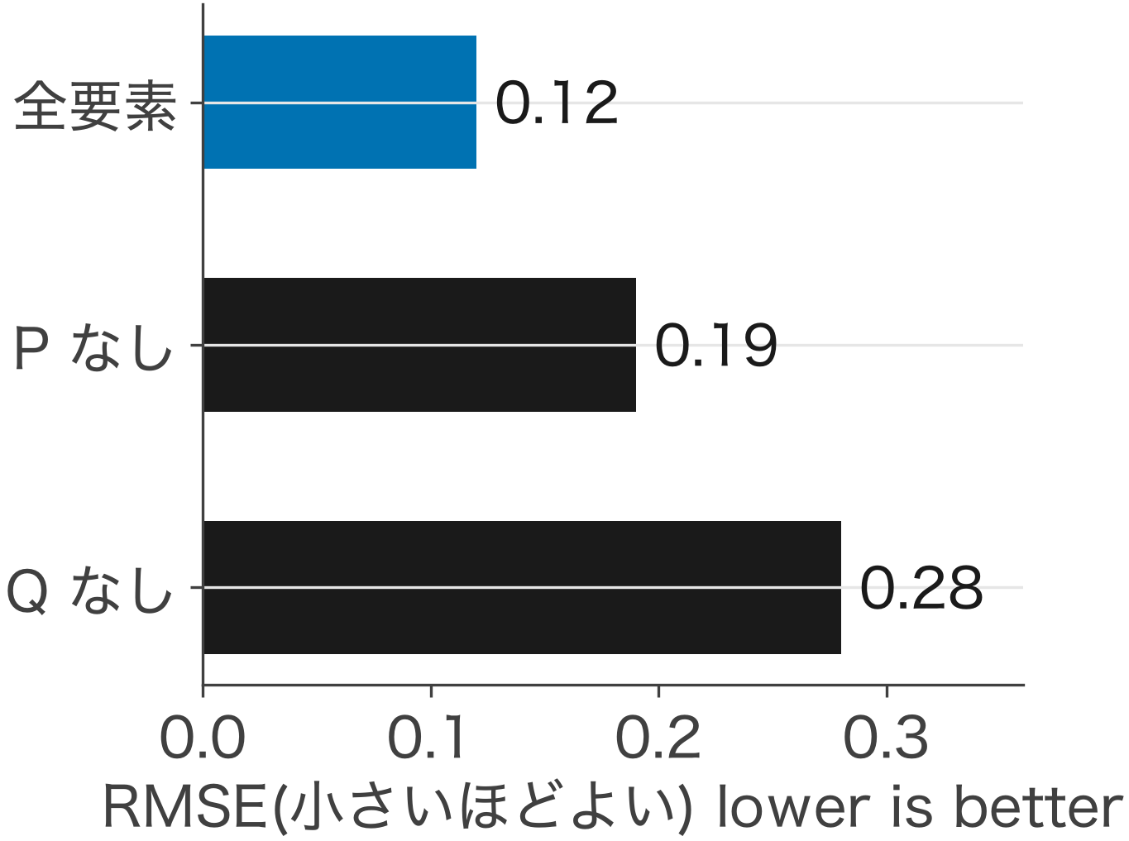
要素 Q を除くと誤差が最も大きくなる
Removing element Q increases the error most
04 要素別検証: 評価点 81 点と指標 RMSE は固定
04 Ablation: 81 points and RMSE kept fixed
誤差の比較
Error comparison
使った要素
Elements used
構成 Config | P | Q
全要素 All | 使用 Used | 使用 Used
P なし No P | 除外 Removed | 使用 Used
Q なし No Q | 使用 Used | 除外 Removed
見本データ: 配置確認用の架空データ。研究結果ではない Sample data for layout checks
4
Notes:
レイアウト: ablation
用途: 前処理、モデル要素、データ源の寄与を検証する
数値は配置確認用の架空データ。研究上の主張に使わない。

Slide 5
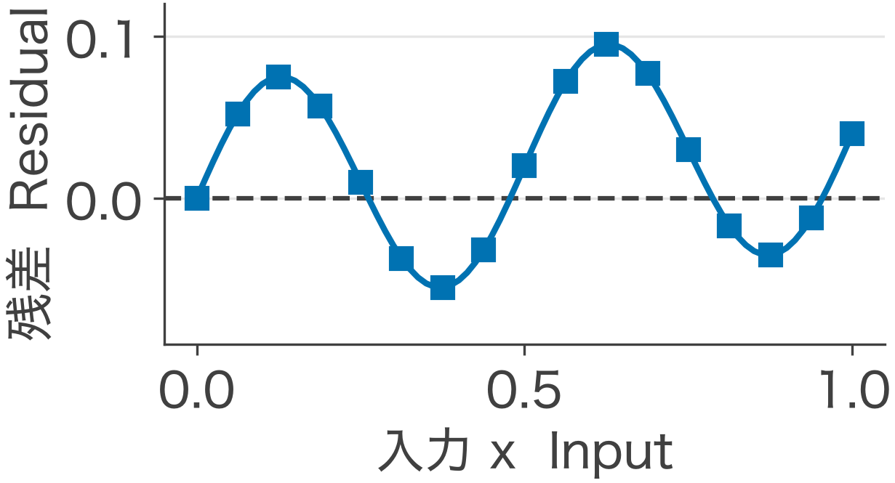
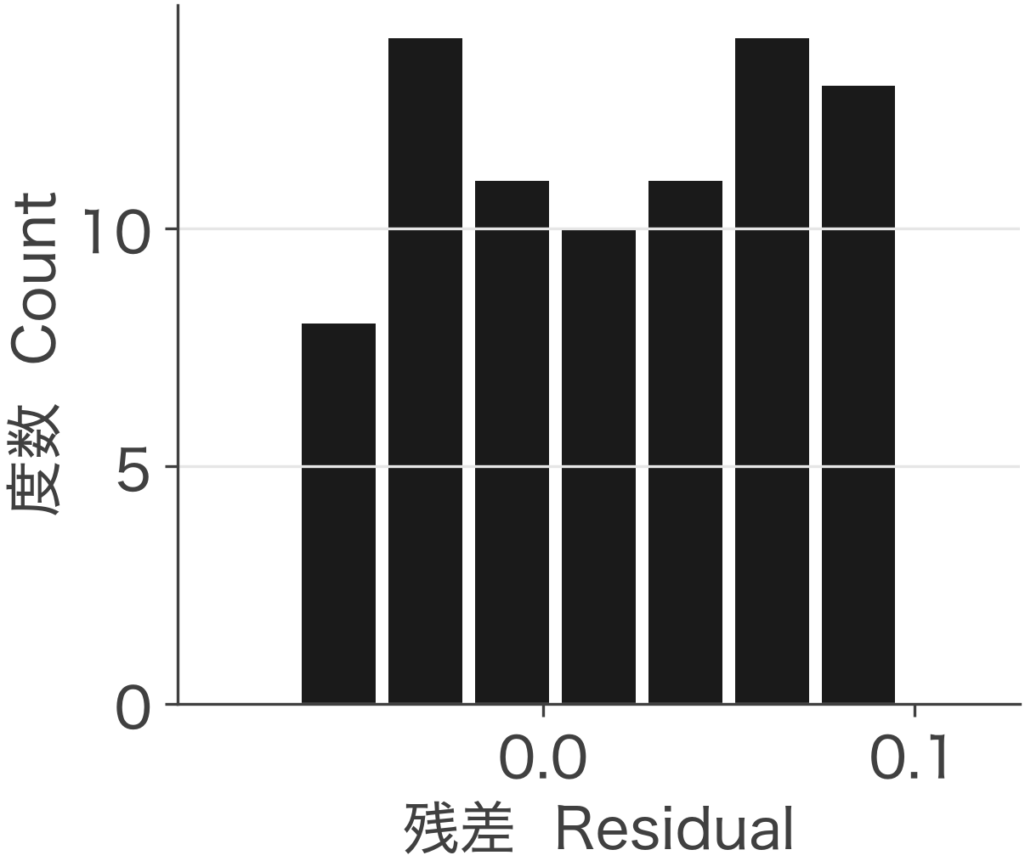
残差には周期的な偏りがある
Residuals show a periodic bias
05 誤差の診断: 入力に対する残差と分布を並べる
05 Error diagnosis: residuals vs. input and their distribution
(a) 入力に対する残差
(a) Residual vs. input
(b) 残差の分布
(b) Distribution
x に応じて上下する: 系統誤差の疑い
Varies with x: possible systematic error
見本データ: 配置確認用の架空データ。研究結果ではない Sample data for layout checks
5
Notes:
レイアウト: error-diagnosis
用途: 平均指標だけでは見えない系統誤差や外れ値を調べる
数値は配置確認用の架空データ。研究上の主張に使わない。

Slide 6
結論・根拠・限界・次の検証
Conclusion, evidence, limit, next step
06 議論と次の検証: 1 行に一つの結論
06 Evidence and next step: one conclusion per row
結論 Conclusion | 根拠 Evidence | 限界 Limit | 次の検証 Next
B の誤差が小さい B has less error | RMSE 0.050 A: 0.169 | 関数 1 つ One function | 別の関数で反復 Repeat on others
Q の除外で悪化 Removing Q hurts | p.4 の 0.28 0.28 on p.4 | 相互作用は未評価 No interactions | P と Q を同時に除く Remove both
今回の相談: 次の検証を一つ選び、判断基準を決める
To discuss: choose one next step and its criterion
見本データ: 配置確認用の架空データ。研究結果ではない Sample data for layout checks
6
Notes:
レイアウト: evidence-next
用途: 研究MTGの判断、考察、追加実験の相談に使う
数値は配置確認用の架空データ。研究上の主張に使わない。

